Slide 1
PEMROGRAMAN WEB LANJUT
Web Aplikasi Percakapan Realtime Dengan Fitur Sistem Manajemen Penjadwalan
Ryan Roshandy Sachio
202310055 – 20 TI PA 2

Slide 2
Web Aplikasi Percakapan Realtime Dengan Fitur Sistem Manajemen Penjadwalan
Gambaran Bentuk Web Aplikasi Sesuai Judul
Platform aplikasi yang dibuat untuk melakukan percakapan dan penjadwalan dalam satu aplikasi yang dapat diatur pada grup ataupun community server
Harapan Dari Web Aplikasi ini adalah pengguna dapat mengatur jadwal dan sekaligus melakukan komunikasi antar teman maupun rekan dalam pengerjaan project atau jadwal lainnya

Slide 3
Subject Penelitian
User Pengguna Media Untuk Berkomunikasi Secara jarak jauh
User yang bekerja sama dalam tim dengan penjadwalan yang baik
Target user : Team Project, Gamers, Student, Company Team Project
Conditional User :
User minimal harus memiliki perangkat yang terhubung keinternet untuk berkomunikasi,
User melakukan manajemen jadwal terhadap grup grup tertentu sehingga dapat ingat waktu,
User dapat memantau dan memonitoring jadwal sambil berkomunikasi antar teman-rekan pada satu aplikasi

Slide 4
Bisnis Proses
User Melakukan Pendaftaran
Authorize and Auth
User Memasuki Halaman Website
Have account?
User Melakukan Login
Memasuki Server Websocket
Melakukan Aktivitas Pada Web
Chat
Komunikasi
Voice Call
Video Call
Server/Community Service
Limitation Service Upgrade To Enjoy More Service
Activity Perks
Aplikasi gratis untuk digunakan dengan beberapa limitasi fitur yang hanya dapat digunakan jika menjadi member
User menggunakan web app dan merasakan pengalaman baru, jika aplikasi mendapat hasil review positif, maka teman, rekan ataupun kerabat diperkenalkan dengan aplikasi untuk membangun komunitas yang baik,
Aplikasi ini juga dapat dirancang khusus untuk pembuatan khusus untuk internal perusahaan yang dapat mempermudah penjadwalan dan pengarsipan.
Dimasa mendatang dapat semakin besar karena kerjasama dengan visi dan misi yang sama dengan tim baru pada fase scalling, development dan maintenance .

Slide 5
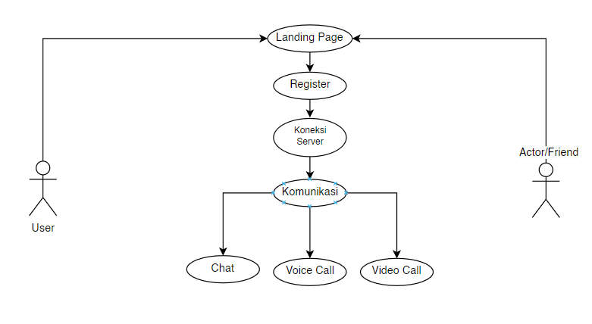
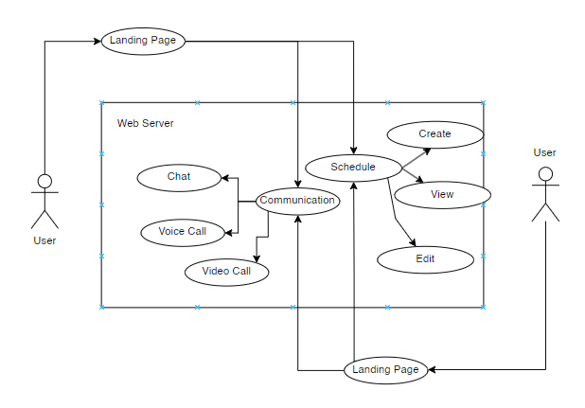
Use Case Main
User and Other Users Can Communicate
Adding Contact Each Other
Create Their Group
Join Group Or Community
User Creating Schedule For Event or Project Team Work
User Can Do Communication with Chat Or Video Call person by person nor in group

Slide 6
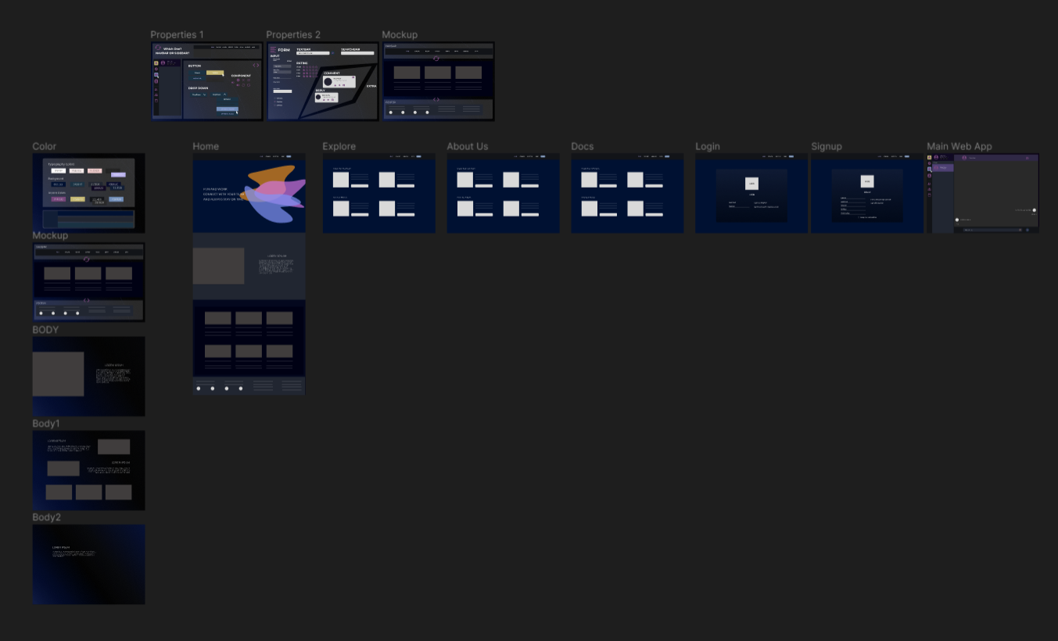
Mockup

Slide 7
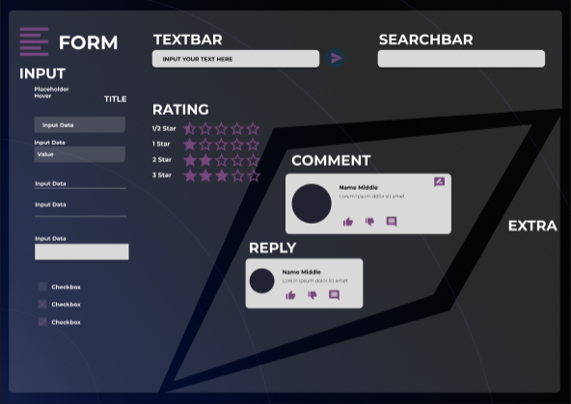
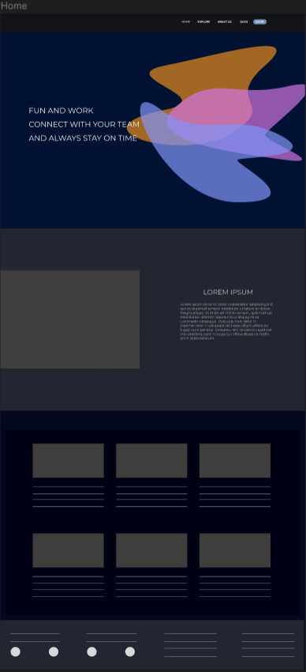
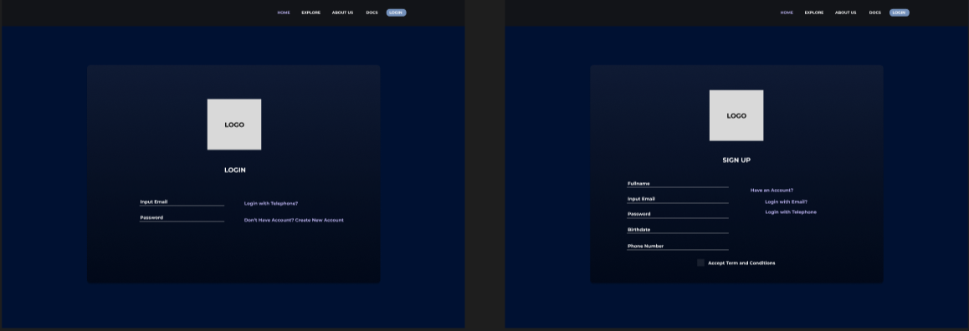
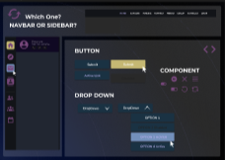
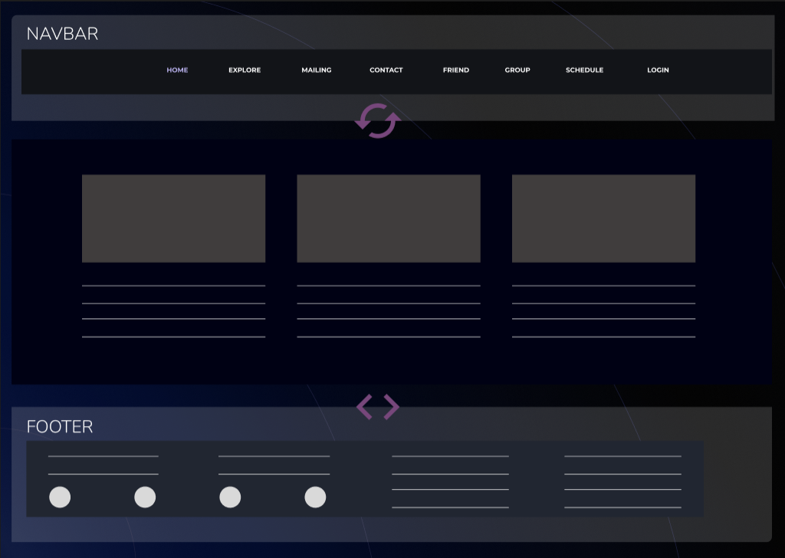
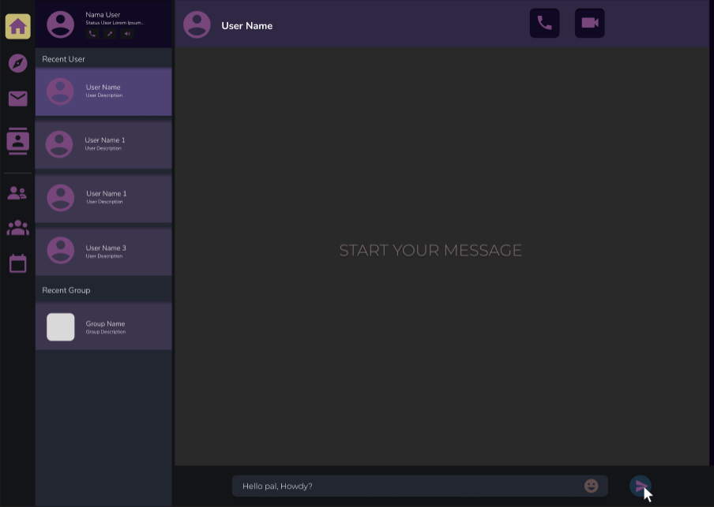
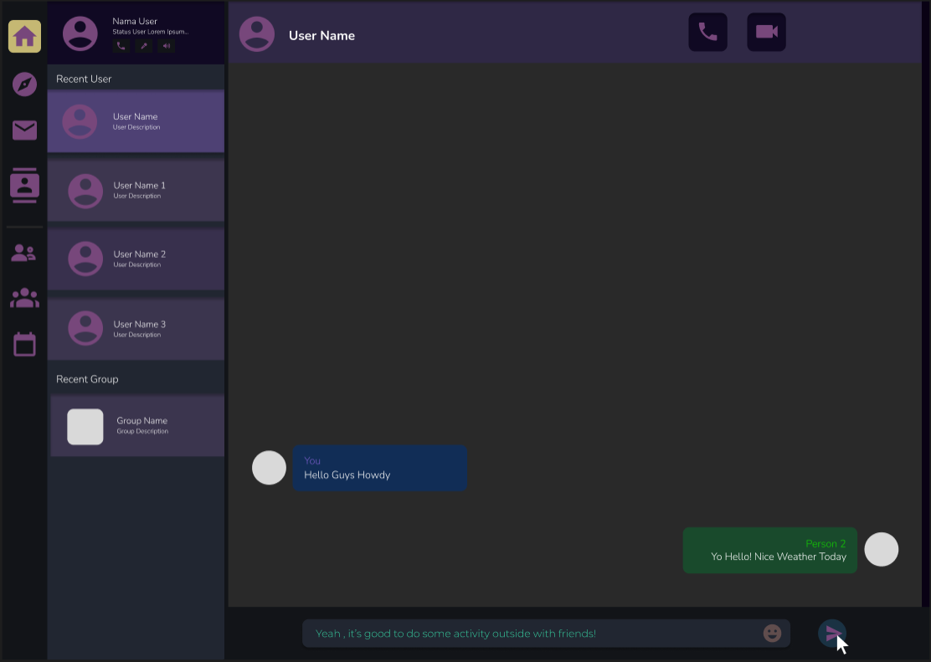
Mockup

Slide 8
Technology
Text Editor : VS Code
Front-end : React
Back-end (API) : MongoDB (NoSQL DB)
API Testing : Postman

Slide 9
Thanks

